Slide 1
O FAMOSO BDD
CHEGANDO AO TOPO DA PIRÂMIDE

Slide 2
AGENDA
A PIRÂMIDE DE TESTES
BDD
O QUE É E QUAIS AS VANTAGENS
COMO FUNCIONA?
COMO EU UTILIZO?
UM EXEMPLO PRÁTICO

Slide 3
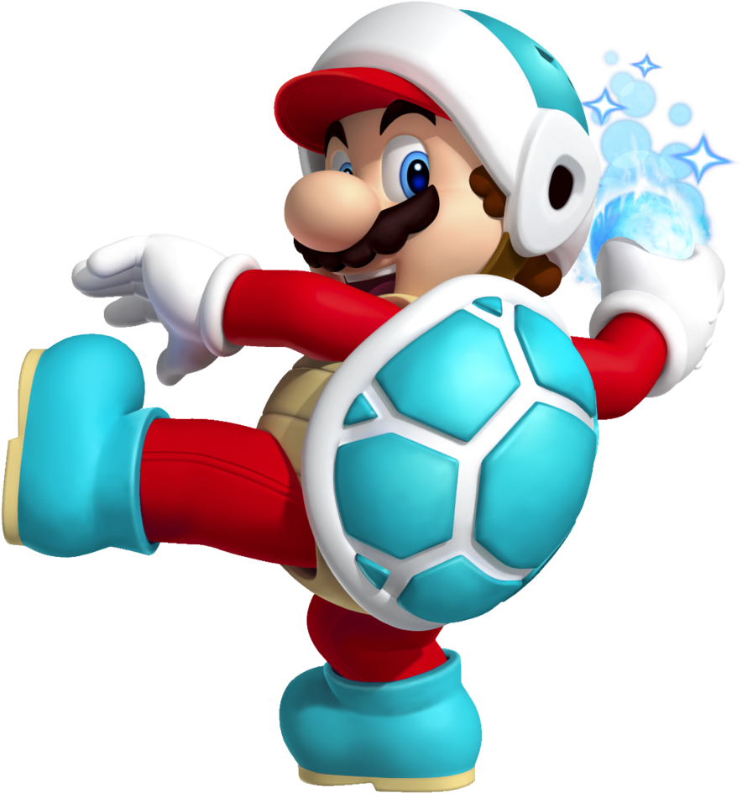

A PIRÂMIDE DE TESTES
Complexo
e lento
FUNCIONAL
TESTES UNITÁRIOS:
Testam a menor unidade do código
São independentes
Cobertura completa
TESTES DE INTEGRAÇÃO:
Testam as camadas do software
Utilizam mocks
Cobertura intermediária
INTEGRAÇÃO
TESTES FUNCIONAIS:
Garantem o funcionamento do software
Teste fim a fim
Menor cobertura
UNITÁRIO
Simples
e rápido

Slide 4
BDD – O que é e quais as vantagens?
Behaviour-Driven Development – Desenvolvimento orientado a comportamentos
Pode testar praticamente qualquer comportamento do software
Simula de maneira simples um cenário real
Fácil de entender pois é escrito em linguagem natural
Pode ser utilizado para definir critérios de aceitação
O time entende mais do negócio e fica mais unido
O teste é o mesmo independente da tecnologia utilizada
Facilita o onboarding de uma nova pessoa no time

Slide 5
BDD – Como funciona?
Funcionalidade:
Curtir o final de semana
Cenário:
Ir a praia
Cenário: Fica em casa
DADO que está fazendo sol
DADO que o tanque do carro está cheio
QUANDO o domingo chegar
ENTÃO eu vou a praia
ENTÃO eu vou comprar um mate gelado
ENTÃO eu vou comprar biscoito globo
DADO que está fazendo sol
DADO que o tanque do carro está cheio
DADO que estamos em quarentena
QUANDO o domingo chegar
ENTÃO eu vou ficar em casa
ENTÃO eu vou fazer pipoca
ENTÃO eu vou assistir Disney+ o dia inteiro

Slide 6
BDD – Como funciona?
Funcionalidade: Cadastrar Filmes
Cenário: Eu cadastro um filme no mongoDB (sucesso)
DADO que a requisição vai me mandar este json
"""
{
"title": "Star Wars VI - The Empire Strikes Back",
"genre": "adventure",
"director": "Irvin Kershner",
"story": "George Lucas",
"release_year": 1980
}
"""
QUANDO eu receber um post no endpoint api/movies/v1/movie
ENTÃO o seguinte documento será salvo banco
"""
{
"title": "Star Wars VI - The Empire Strikes Back",
"genre": "adventure",
"director": "Irvin Kershner",
"story": "George Lucas",
"release_year": 1980
}
"""
ENTÃO eu vou retornar o status 201 CRIADO
ENTÃO minha api vai retornar o seguinte json
"""
{
"title": "Star Wars VI - The Empire Strikes Back",
"genre": "adventure",
"director": "Irvin Kershner",
"story": "George Lucas",
"release_year": 1980
}
"""

Slide 7
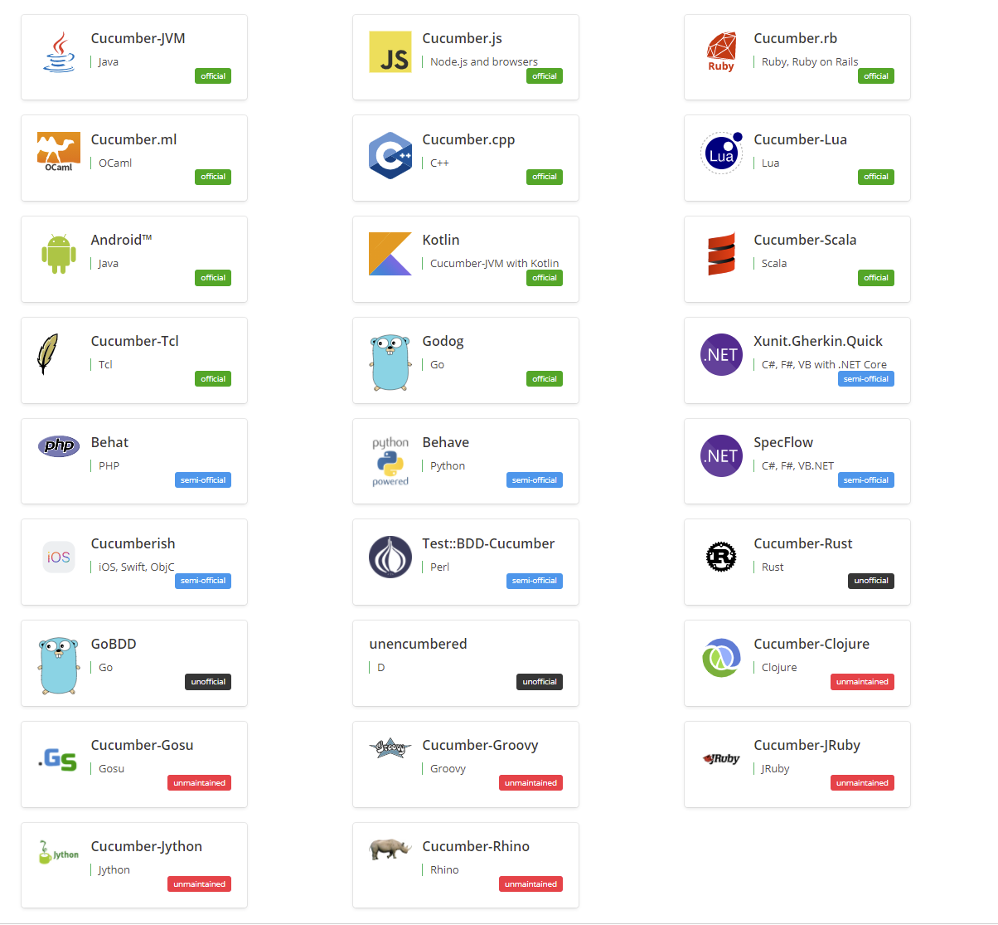

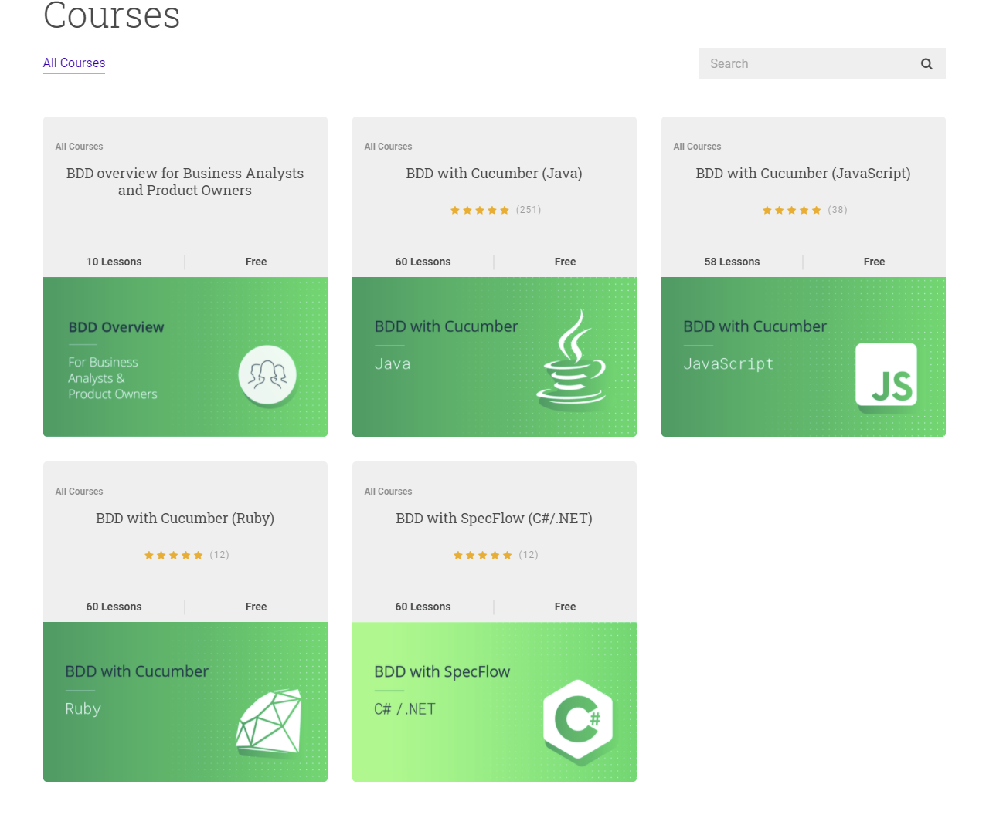
BDD – E como eu uso?
http://cucumber.io

Slide 8
BDD
UM EXEMPLO PRÁTICO

